Slide 1

UBND PHƯỜNG HƯNG ĐẠO
TRƯỜNG TIỂU HỌC ĐA PHÚC
Môn : Toán
Bài Các số có năm chữ số. Số 100 000( T2)
Giáo viên thực hiện: Đào Thị Nhung

Slide 2
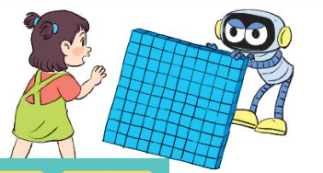

Số 100 000
a)
10 000
10 000
10 000
10 000
10 000
10 000
10 000
10 000
10 000
10 000
100 000
Đọc là: Một trăm nghìn
Số liền sau của số 99 999 là số nào?

Slide 3

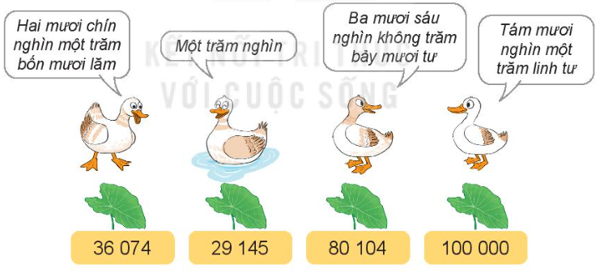



Chọn số thích hợp với cách đọc:
1

Slide 5

a) Số liền trước của số 13 450 là số nào?
b) Số liền sau của số 90 000 là số nào?
c) Số liền trước của số 10 001 là số nào?
d) Số liền sau của số 99 999 là số nào?
2
13 449
90 001
10 000
100 000

Slide 6

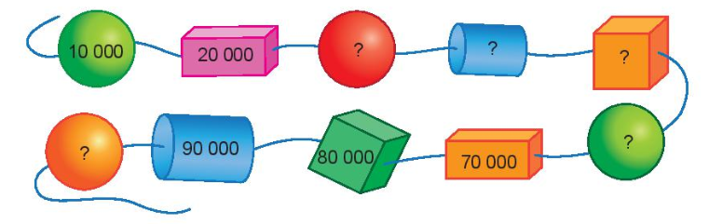
+ 10 000
30 000
40 000
50 000
60 000
100 000

Slide 7
+ 10 000
30 000
40 000
50 000
60 000
100 000

